Slide 1
Адамның шығу тегі туралы
алғашқы көзқарастар
р/с | Ғалымдардың аты-жөні | Пікірлері мен көзқарастары
1. | Аристотель (б.з.д.384-322 ж.ж.) | Антропология терминін алғаш ғылымға енгізді
2. | К.Линней (1735) | Адамдарды сүтқоректілер класына, приматтар отрядына, саналы адам түріне жатқызды
3. | Ж.Бюффон (1766) | Приматология ғылымымен айналысты. Орангутандар туралы еңбек жазды.
4. | Ж.Б.Ламарк (1810) | Адам адамтектес маймылдардан шыққан, адам мен маймыл арасында өтпелі форма болуы мүмкін деген.
5. | Буше де Перта (1840-50) | Қазба қалдықтар, тастан жасалған құралдардың қазбаларызерттеп, мамонттардың кезімен сәйкес зерттеді
6. | Ч.Дарвин (1871) | Адамның дамуындағы әлеуметтік фактордың рөлі, “Адамның шығу тегі және жыныстық сұрыпталу” атты еңбекті жазды
7. | Ф.Энгельс (1896) | “Маймылдың адамға айналу барысындағы еңбектің рөлі”, “адамды адам еткен еңбек” түсінігін тұжырымдады

Slide 2
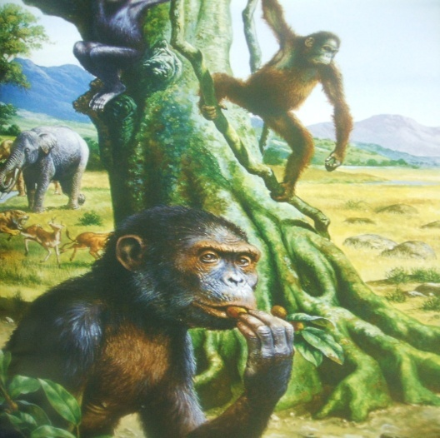
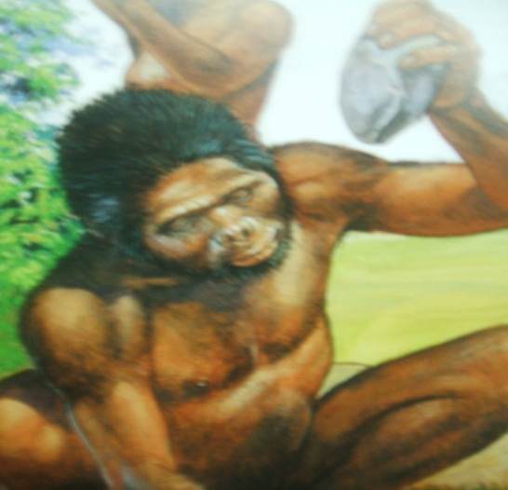
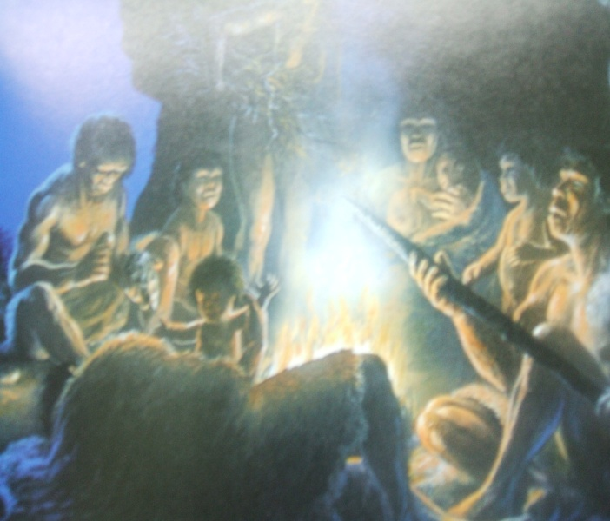
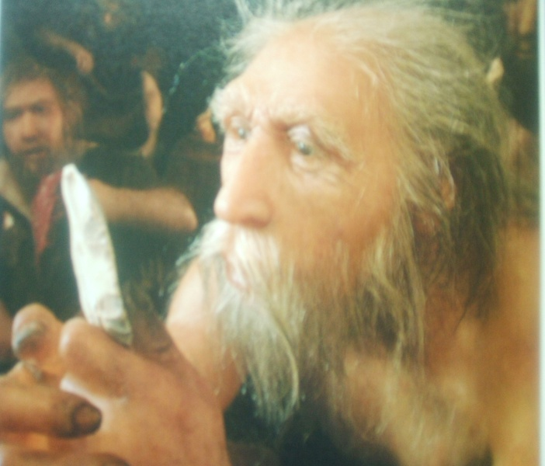
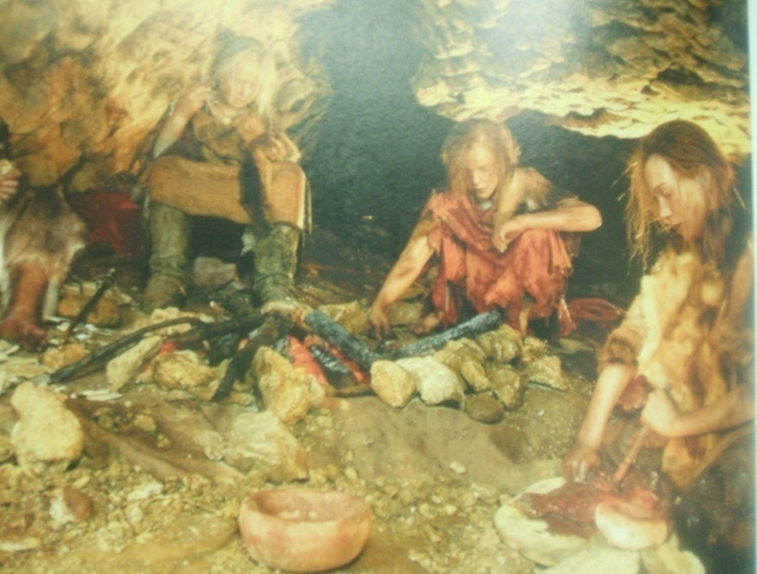
Адам эволюциясы
Ежелгі адамдар
архантроптар
питекантроп
Синантроп
Ертедегі адамдар
Палеонтроптар
Осы заманғы адамдар
неонтроптар
неандерталь
кроманьон

Slide 3
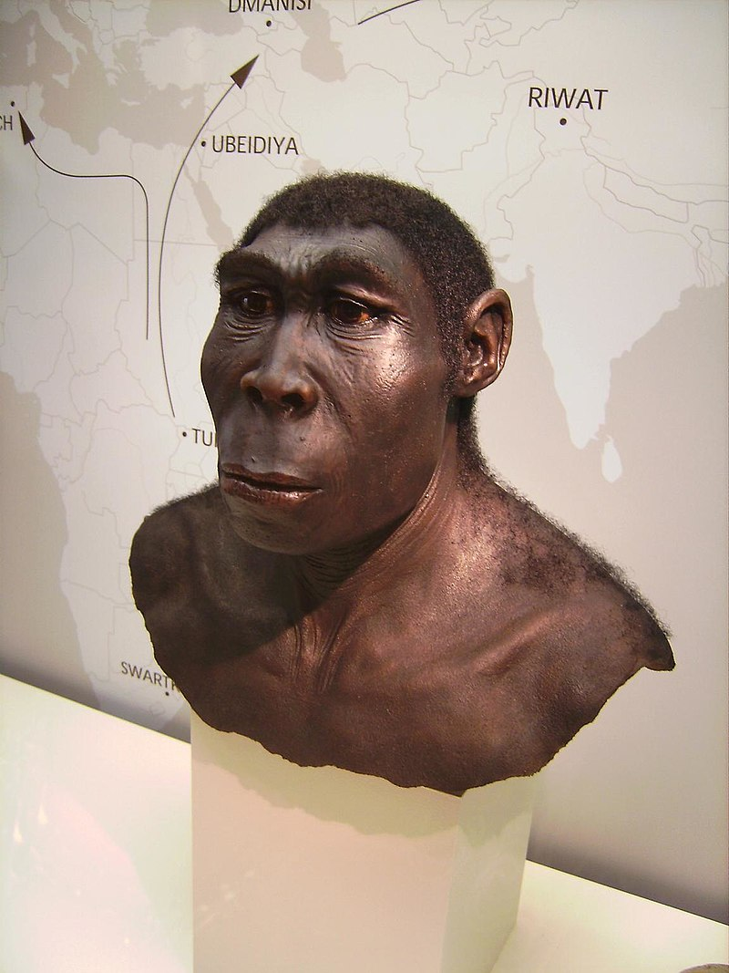
Архантроп

Slide 4
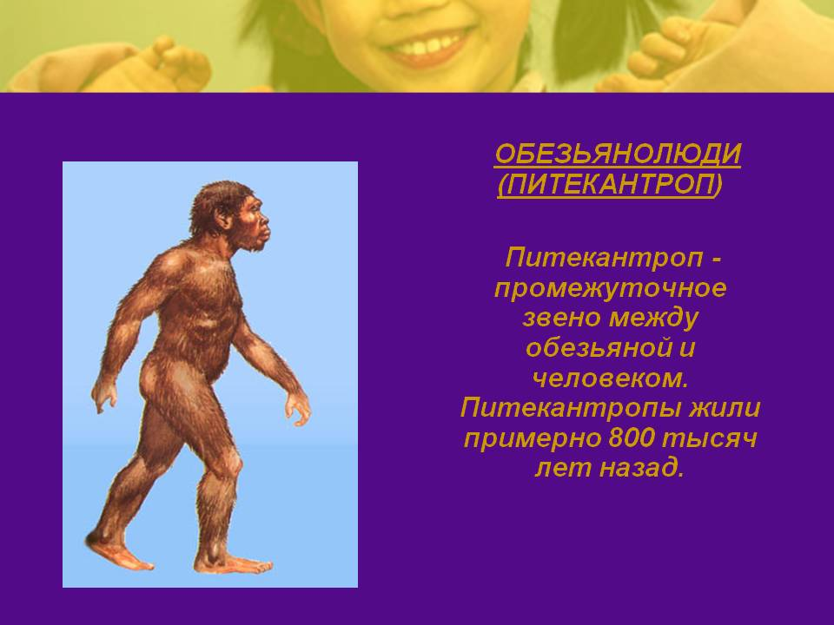

Slide 5
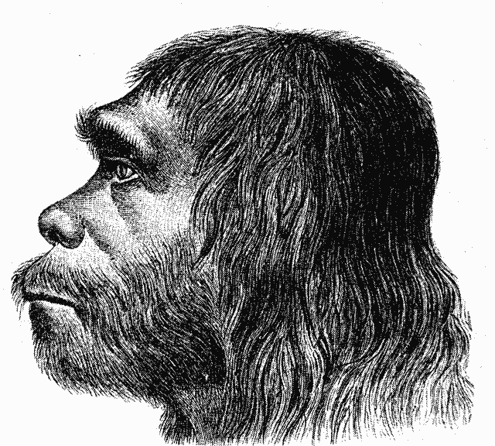
Палеонтроп

Slide 6
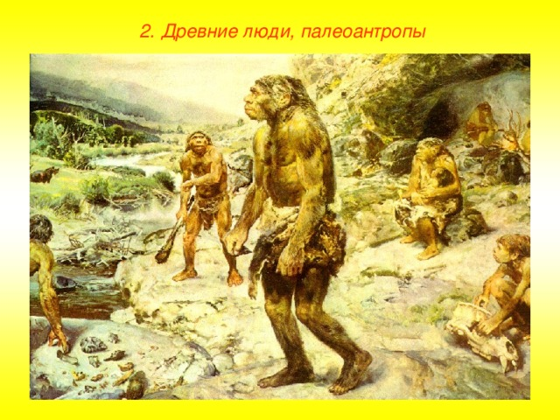

Slide 7
